Slide 2
Alexander Bain Irapuato
Clave: 7159
Equipo N° 1
Dirigido a 3o y 4o semestre

Slide 3
Maestros Participantes
Sara Juárez Sánchez - Taller de Lectura, Redacción e
Iniciación a la Investigación
Documental III
María José Barrera T. - Matemáticas III
Fabián Rivera. - Física I, II

Slide 4
Ciclo escolar a ejecutar proyecto:
2018 – 2019
Fechas tentativas:
Agosto – Noviembre 2018
Enero – Marzo 2019

Slide 5
Estufas Solares
Parabólicas como
tecnología alternativa
para apoyar a una comunidad
cercana al municipio de
Irapuato, Guanajuato.

Slide 6
Introducción
En Guanajuato, existen comunidades alejadas de las grandes ciudades, hecho que conlleva a la falta de empleo y de servicios básicos. Existen lugares en los que sus habitantes utilizan lo que está al alcance para cubrir necesidades básicas; sin embargo, esta acción acarrea problemas de salud para las personas que las emplean. Por ejemplo, en muchas localidades las personas, al no tener una estufa dónde preparar o calentar sus alimentos, hacen un fogón con madera o algún otro material que permita la combustión; no obstante, la mayoría de las veces, éstos son construidos dentro de su vivienda y el dióxido de carbono circula dentro de ésta; al no tener escape, se acumula provocando asfixia en las personas que estén dentro.
La situación arriba descrita, es frecuente en todo nuestro país; sin embargo, nosotros nos limitaremos al estado de Guanajuato. El Colegio Alexander Bain Irapuato, en su área de Bachillerato y siguiendo la planeación requerida por el proyecto Conexiones de la Universidad Nacional Autónoma de México (UNAM), cree importante la construcción de estufas solares parabólicas, como una solución para frenar los hechos planteados al inicio de este texto. Las estufas solares atacarían los dos principales problemas que encontramos dentro de las comunidades: la falta de empleo y la carencia de los servicios básicos. Es decir, al no haber fuentes de trabajo, no hay fluidez económica y al no haber buena economía en el lugar es difícil poder comprar una estufa y el gas para hacerla funcionar, además de que en muchas comunidades este servicio no se comercializa.
Por tales motivos, las estufas solares al trabajar con la energía solar, no necesitan de un recurso extra para desempeñar su función. Los alumnos analizarán, fabricarán, calcularán y probarán las estufas para que sean donadas a alguna comunidad de nuestro estado y así los habitantes eliminen los fogones dentro de sus viviendas.

Slide 7
Objetivo General
Se dividirá el grupo en equipos de máximo cuatro integrantes para construir estufas solares parabólicas. Los equipos resultantes investigarán opciones de materiales y distintas metodologías de construcción, para la que utilizarán cálculos y conceptos matemáticos y físicos. Éstos darán como resultado las estufas parabólicas que se donarán a una comunidad cercana al municipio de Irapuato, en el estado de Guanajuato. Anexo a éstas, se proporcionarán manuales y recetarios en donde se especifican sus usos y cuidados.

Slide 8
Objetivo general de cada asignatura
Asignatura | Objetivo
Matemáticas | Aplicar los conocimientos teóricos y matemáticos en la construcción de un instrumento donde se vean plasmados el entendimiento y los cálculos realizados para que la estufa solar parabólica funcione.
TLRIID | El debate constituye la base para la fabricación y producción de las estufas solares parabólicas. Por medio de esta actividad, se busca revisar la formación teórica del proyecto.
Física | Aplicar los conocimientos teóricos y prácticos de Física en la construcción de una estufa solar a partir de una antena parabólica.

Slide 9
DOCUMENTACIÓN DE LAS ACTIVIDADES
I. Actividad Interdisciplinaria detonadora
II. Actividad Interdisciplinaria intermedia A.
III. Actividad Interdisciplinaria B.
IV. Actividad Asignatura Matemáticas
V. Actividad Asignatura TLRIID
VI. Actividad Asignatura Física
VII. Actividad Interdisciplinaria de Cierre

Slide 10
I. Actividad Interdisciplinaria Detonadora
a. Nombre de la actividad:
“Si no hay electricidad, ¿Cómo funciona? b. Objetivo:
Provocar en el estudiante la curiosidad por buscar fuentes alternativas de energía y el desarrollo de tecnologías con el propósito de apoyar a la comunidad planteando problemáticas cómo
¿Cómo funciona la energía?
¿Cómo la aprovechamos?
¿Qué podríamos hacer en caso de no contar con los recursos energéticos a los cuales estamos habituados?
c. Grado:
3er semestre
d. Fecha en que se llevará a cabo la actividad:
30 de Octubre de 2018

Slide 11
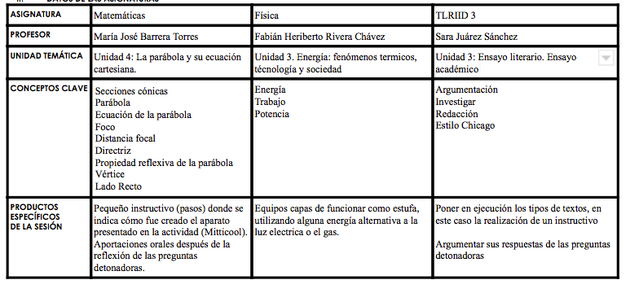
I. Actividad Interdisciplinaria Detonadora
e. Asignaturas participantes, temas o conceptos de cada una.
f. Fuentes de apoyo.

Slide 12
I. Actividad Interdisciplinaria Detonadora
f. Justificación de la actividad.
Los alumnos serán confrontados con el reto de descubrir como funciona un equipo que utiliza una energía distinta a la electricidad. Esto permitirá despertar su curiosidad, identificar sus conocimientos previos y apreciar sus habilidades de análisis y organización.

Slide 13
I. Actividad Interdisciplinaria Detonadora
g. Descripción de Apertura de la actividad.

Slide 14
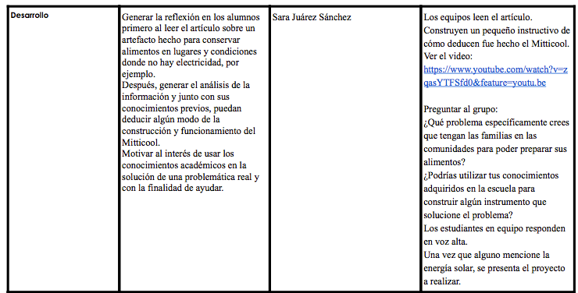
I. Actividad Interdisciplinaria Detonadora
h. Descripción del desarrollo de la actividad.

Slide 15
I. Actividad Interdisciplinaria Detonadora
i. Descripción del cierre de la actividad.
A. Presentar el proyecto:
1. Exponer el objetivo general y los específicos.
2. Explicar lo que se espera como producto final.
B. Explicar sobre el proceso:
1. Fechas de inicio y de fin (30 de octubre y 8 de febrero).
2. La dinámica de trabajo en las diferentes asignaturas.
C. La dinámica de trabajo interdisciplinario.Explicar sobre la evaluación:
1. Tipos de evaluación y evidencias requeridas.
2. Herramientas para la evaluación.
3. Ponderación que tendrá la calificación final del proyecto, en la calificación total del periodo.
Aclarar que la parte que corresponda a investigación de materiales y propiedades de la luz y transferencia de calor, será parte de Física; la redacción de las investigaciones y su estructura, así como las citas bibliográficas, será parte de TLRIID 3; y los cálculos y todas las justificaciones para la construcción, será parte de Matemáticas.

Slide 16
I. Actividad Interdisciplinaria Detonadora
j. Descripción de lo que se hará con los resultados de la actividad.
Detectar el interés de los estudiantes en el proyecto.
Escuchar los comentarios orales de los alumnos.
Revisar el instructivo y añadir notas sobre la formación del instructivo para faltar si algo falta.

Slide 17
I. Actividad Interdisciplinaria Detonadora
k. Análisis.
Contrastar lo esperado y lo sucedido.
Argumentos claros y precisos sobre:
1. Logros alcanzados.
Los alumnos se mostraron interesados y respondieron a las preguntas generadoras.
2. Aspectos a mejorar.
Buscar otro artefacto para ejemplificar el uso de energías alternativas para que los alumnos pudieran comparar dos casos.

Slide 18
I. Actividad Interdisciplinaria Detonadora
l. Toma de decisiones.
Hasta este momento se considera que se puede continuar con el proyecto tal y cómo está planeado.

Slide 19
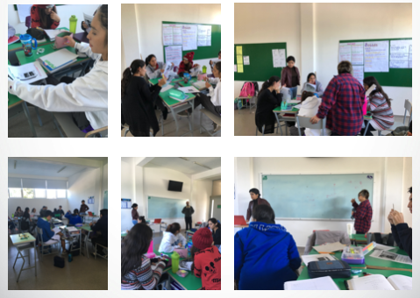
I. Actividad Interdisciplinaria Detonadora
M. Evidencias

Slide 20
II. Actividad Interdisciplinaria intermedia A.
a. Nombre de la actividad:
Una mirada a Choice: Experiencias exitosas de apoyo a comunidades para el uso de tecnologías alternativas.
b. Objetivos:
Que los alumnos conozcan las experiencias exitosas que una agrupación como CHOICE ha desarrollado en comunidades donde ha implementado el uso de tecnologías alternativas para la solución de problemas cotidianos.
Presentar a un experto en construcción de estufas solares parabólicas.
Brindar a los alumnos información y la oportunidad de que pregunten dudas específicas sobre modelos, materiales y formas de construcción.
c. Grado:
3er semestre
d. Fecha en que se llevará a cabo la actividad:
6 de noviembre de 2018

Slide 21
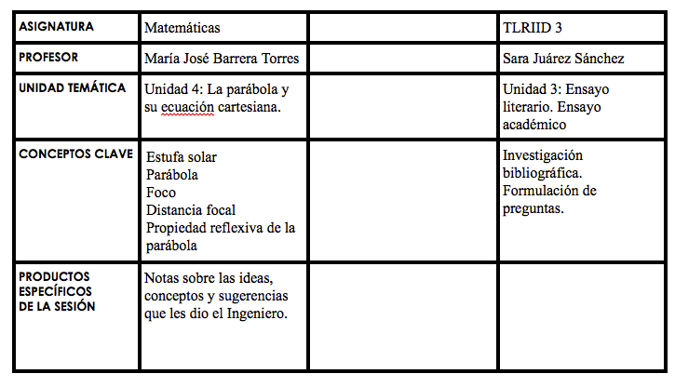
II. Actividad Interdisciplinaria intermedia A.
e. Asignaturas participantes, temas o conceptos de cada una.
f. Fuentes de apoyo.
Choice Humanitarian. Apoyo del Ing. Juan Luis Alducín Carmona.

Slide 22
II. Actividad Interdisciplinaria intermedia A.
f. Justificación de la actividad.
Los alumnos cuentan con conocimientos previos sobre tecnologías alternativas, sin embargo estos conocimientos no están aterrizado y en ocasiones parecería que los consideran como una cuestión fantástica o lejana a su realidad. Por ello consideramos importante pasar del conocimiento teórico al conocimiento experiencias invitando a un profesional que ya ha trabajado con tecnologías alternativas en comunidades cercanas a nosotros.

Slide 23
II. Actividad Interdisciplinaria intermedia A.
g. Descripción de Apertura de la actividad.
OBJETIVO.
Presentar al Ingeniero Alducin, Presidente del Concejo Directivo del Centro Humanitario para las Obras y el Intercambio Cultural y Educativo.
RESPONSABLE
María José Barrera Torres
DESCRIPCIÓN
Presentar al Ing. Juan Luis Alducin Carmona , quien trabaja en Choice Humanitarian y se dedica a coordinar la construcción e instalación de distintos aditamentos/aparatos para mejorar la calidad de vida de las personas en comunidades rurales y con necesidades.

Slide 24
II. Actividad Interdisciplinaria intermedia A.
h. Descripción del desarrollo de la actividad.
OBJETIVO
Dar a conocer a los alumnos generalidades y ventajas de las estufas parabólicas solares.
Explicar su funcionamiento en la práctica.
Dar a conocer los tipos de estufas que pueden construir, así como los materiales y medidas sugeridas.
RESPONSABLE
Ing. Juan Luis Alducin Carmona
DESCRIPCIÓN
Una plática sobre los principios físicos y matemáticos que se aprovechan en las estufas parabólicas solares, donde se resalta el aprovechamiento de la energía solar para familias de bajos recursos.
Preguntas de los alumnos para la construcción de una estufa solar parabólica.

Slide 25
II. Actividad Interdisciplinaria intermedia A.
i. Descripción del cierre de la actividad.
OBJETIVO
Organizar el principio del proyecto.
RESPONSABLE
María José Barrera Torres
DESCRIPCIÓN
A raíz de lo ya investigado, lo visto en clase de Matemáticas y lo que ya escucharon de un experto, organizar equipos para trabajar.
Los alumnos deberán de manera individual escribir una lluvia de ideas de cómo construir una estufa parabólica solar para después compartir con su equipo.

Slide 26
II. Actividad Interdisciplinaria intermedia A.
j. Descripción de lo que se hará con los resultados de la actividad.
Los alumnos anexarán la información recabada durante la sesión a su banco de datos y comenzarán a organizar sus propios proyectos de estufas solares.

Slide 27
II. Actividad Interdisciplinaria intermedia A.
k. Análisis.
Contraste de lo esperado y lo sucedido.
Argumentos claros y precisos sobre: 1. Logros alcanzados.
La presencia de un experto externo captó rápidamente la atención de los estudiantes.
Los alumnos pudieron obtener tips y sugerencias prácticas para sus propios proyectos sobre materiales y proceso de construcción.
2. Aspectos a mejorar.
Fue poco tiempo, habría que considerar una sesión más larga. Buscar la manera de fomentar las preguntas de los alumnos para que la sesión sea aún más rica.

Slide 28
II. Actividad Interdisciplinaria intermedia A.
l. Toma de decisiones.
Hasta este momento se considera que se puede continuar con el proyecto tal y cómo está planeado.

Slide 29
III. Actividad Interdisciplinaria intermedia B.
a. Nombre de la actividad:
Investigación de fundamentos teóricos de las estufas solares.
b. Objetivos:
Los alumnos investigarán los fundamentos teóricos del funcionamiento de las estufas solares desde la perspectiva de la física y organizarán los conocimientos adquiridos en un reporte donde apliquen lo aprendido sobre citado y referencias.
c. Grado:
3er semestre d. Fecha en que se llevará a cabo la actividad:
Noviembre 2018

Slide 30
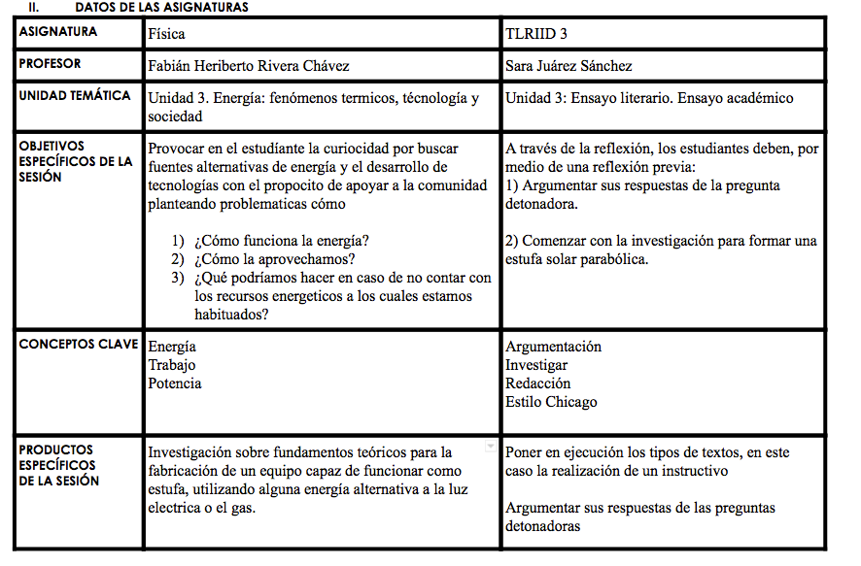
III. Actividad Interdisciplinaria intermedia B.
e. Asignaturas participantes, temas o conceptos de cada una.
f. Fuentes de apoyo.
Manual criterio Chicago, biblioteca.

Slide 31
III. Actividad Interdisciplinaria intermedia B.
f. Justificación de la actividad.
La elaboración de una estufa solar requiere de conocimientos teóricos en el campo de las matemáticas y de la física. Los alumnos necesitan comprender el funcionamiento de la energía solar con la finalidad de proponer un diseño de estufa que realmente funcione para solucionar una necesidad en alguna comunidad en condiciones de pobreza. Adicionalmente, es necesario promover el uso responsable de fuentes de información mediante la aplicación del Estilo Chicago para referencias y citas.

Slide 32
III. Actividad Interdisciplinaria intermedia B.
g. Descripción de Apertura de la actividad.
OBJETIVO.
Que los alumnos se interesen por las energías alternativas, en particular la solar.
RESPONSABLE.
Prof. Fabián Rivera
DESCRIPCIÓN
Se realizará una sesión donde los alumnos respondan a preguntas planteadas por el profesor sobre la energía solar y donde podrían obtener más información sobre la misma.

Slide 33
III. Actividad Interdisciplinaria intermedia B.
h. Descripción del desarrollo de la actividad.
OBJETIVO
Que los alumnos comprendan que toda información posee un autor o procedencia que debe citarse.
RESPONSABLE
Maestra Sara Juárez
DESCRIPCIÓN
Se guiará una discusión sobre la propiedad del conocimiento y de que manera puede contribuirse a la confiabilidad y validez del mismo mediante el uso de un sistema de referencias como lo es el Chicago. Se discutirá la importancia de la Probidad Académica.

Slide 34
III. Actividad Interdisciplinaria intermedia B.
i. Descripción del cierre de la actividad.
OBJETIVO
Que los alumnos apliquen sus habilidades de investigación y el Estilo Chicago para citas y referencias en un trabajo práctico.
RESPONSABLE
Sara Juárez y Fabián Rivera
DESCRIPCIÓN
Los alumnos entregarán una investigación escrita donde demuestren la aplicación del criterio Chicago para citas y referencias.

Slide 35
III. Actividad Interdisciplinaria intermedia B.
j. Descripción de lo que se hará con los resultados de la actividad.
Los alumnos aplicarán los conocimientos adquiridos en su investigación a la construcción de la estufa solar.

Slide 36
III. Actividad Interdisciplinaria intermedia B.
k. Análisis.
Contraste de lo esperado y lo sucedido.
Argumentos claros y precisos sobre: 1. Logros alcanzados.
Los alumnos identificaron algunos fundamentos teóricos de la energía solar y los aplicaron al diseño de sus estufas.
2. Aspectos a mejorar.
Los alumnos no lograron aplicar correctamente el criterio Chicago para citas y referencias, por lo que es necesario continuar con prácticas de este tipo.

Slide 37
III. Actividad Interdisciplinaria intermedia B.
l. Toma de decisiones.
Hasta este momento se considera que se puede continuar con el proyecto tal y cómo está planeado.

Slide 38
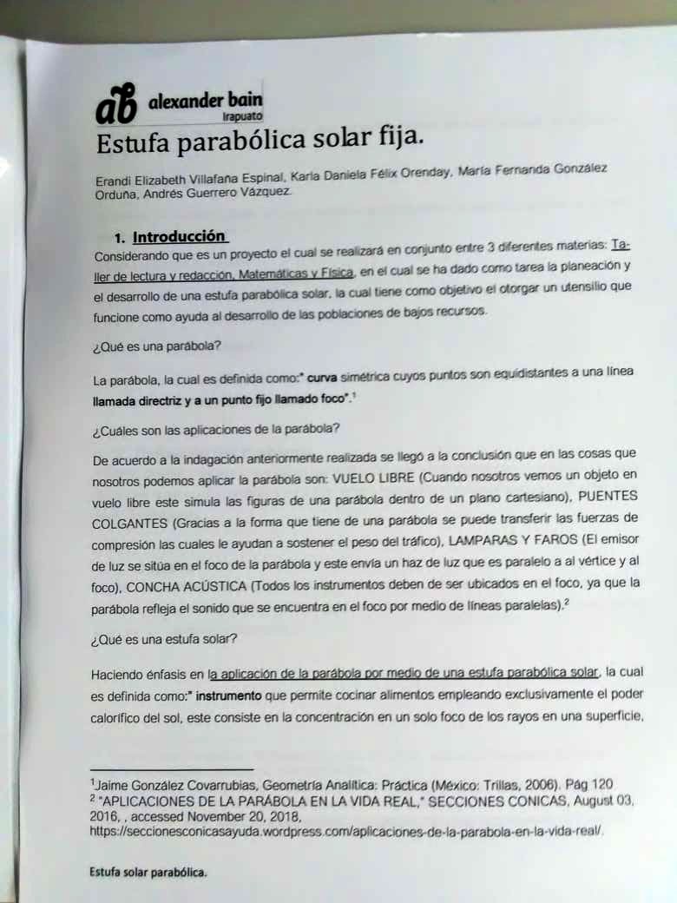
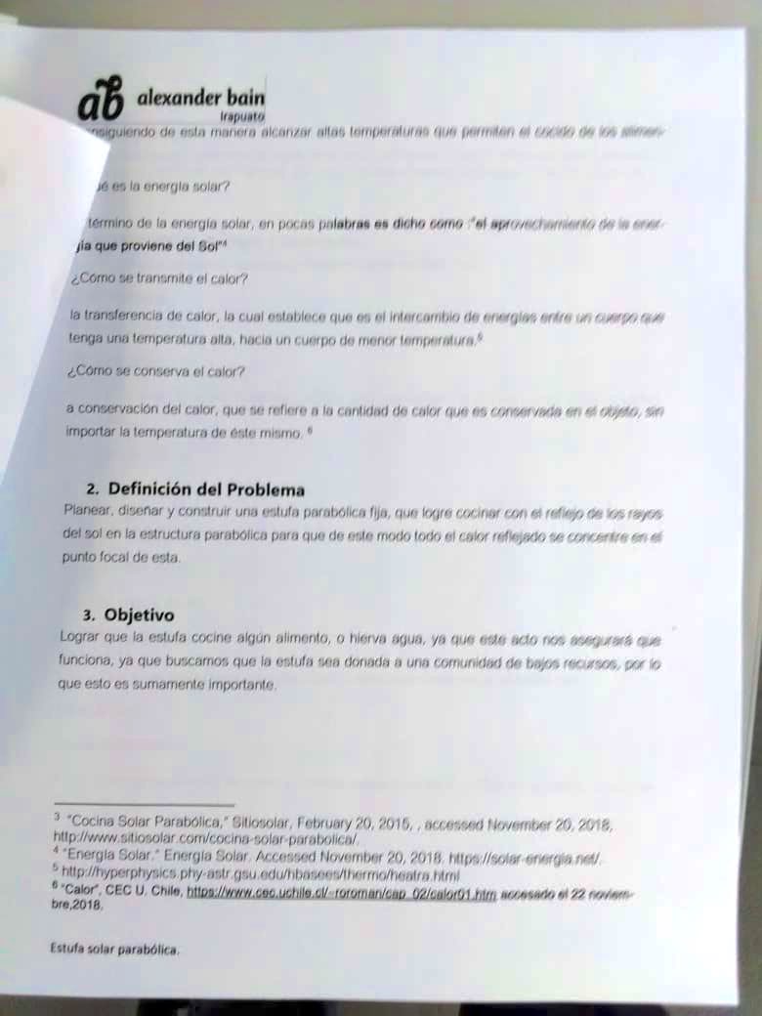
III. Actividad Interdisciplinaria intermedia B.
M. Evidencias

Slide 39
IV. Actividad Asignatura Matemáticas
a. Nombre de la actividad:
Presentación del Proyecto de Estufas Solares por equipo.
b. Objetivos:
Presentar avances de la estufa construida y plantear preguntas o inquietudes para mejoras posibles, tanto a la profesora como al resto del grupo.
c. Grado:
4o Semestre d. Fecha en que se llevará a cabo la actividad:
07 FEBRERO 2019

Slide 40
IV. Actividad Asignatura Matemáticas
e. Asignaturas participantes, temas o conceptos de cada una.
Unidad 4: La parábola y su ecuación cartesiana.
Conceptos Clave
Estufa solar
Parábola
Foco
Distancia focal
Propiedad reflexiva de la parábola
Materiales específicos (aluminio, vidrio templado,etc)
f. Fuentes de apoyo.
Choice Humanitarian. Apoyo del Ing. Juan Luis Alducín Carmona.

Slide 41
IV. Actividad Asignatura Matemáticas
f. Justificación de la actividad.
La presente actividad se requiere para probar que las estufas solares diseñadas por los alumnos efectivamente funcionen. Además, su diseño y los principios matemáticos y físicos aplicados serán evidenciados por los estudiantes.

Slide 42
IV. Actividad Asignatura Matemáticas
g. Descripción de Apertura de la actividad.
OBJETIVO
Presentar al Ing. Alducin nuevamente, para que él pudiera escuchar y ver físicamente los avances de la estufa solar parabólica construida por cada equipo.
RESPONSABLE
María José Barrera Torres
DESCRIPCIÓN
Presentar al Ing. Alducin, quien trabaja en Choice Humanitarian y se dedica a coordinar la construcción e instalación de distintos aditamentos/aparatos para mejorar la calidad de vida de las personas en comunidades rurales y con necesidades.

Slide 43
IV. Actividad Asignatura Matemáticas
h. Descripción del desarrollo de la actividad.
OBJETIVO
Comunicar y compartir el desarrollo de su proyecto con profesora, experto y compañeros. Recibir retroalimentación al respecto.
RESPONSABLE
Estudiantes
DESCRIPCIÓN
Los alumnos son separados para estar con sus equipos.
Cada equipo expone oralmente en el salón lo que hicieron para construir la estufa parabólica, los materiales elegidos, sus razones por qué lo eligieron, cómo encontraron el foco, pruebas hechas hasta el momento, etc.
Después en el exterior, bajo el sol, se muestran las estufas y se explica con el aparato más claramente. Tanto el Ingeniero experto como la profesora, preguntan y hacen pequeñas observaciones de su trabajo.

Slide 44
IV. Actividad Asignatura Matemáticas
i. Descripción del cierre de la actividad.
Objetivo
Retroalimentar en detalle por equipo algunos puntos para la mejora de la eficiencia en los aparatos construidos, que ya de por sí están muy bien hechos.
Responsable
Ingeniero Alducin
Descripción
Por equipo el Ingeniero Alducin revisa cada estufa, y hace sugerencias de mejora para cada una.

Slide 45
IV. Actividad Asignatura Matemáticas
j. Descripción de lo que se hará con los resultados de la actividad.
Observaciones orales por parte del Ing. Alducin, y de la profesora, después de analizar el aparato construido por los alumnos. En general fueron muy pocos los comentarios porque los productos son satisfactorios y funcionales
Probar “informalmente” que pueden al menos calentar algo por el momento.
Observar y tocar los alimentos que estuvieron calentando en ese momento. Dos equipos probaron con huevo y otro con alitas de pollo.

Slide 46
IV. Actividad Asignatura Matemáticas
k. Análisis.
Contraste de lo esperado y lo sucedido.
Argumentos claros y precisos sobre: 1. Logros alcanzados.
La evidencia de la presentación de su trabajo y la retroalimentación por parte del Ingeniero y la profesora, fueron todo de manera oral y la evidencia son las fotografías solamente. La prueba no era ya la final, de manera que solo cocinaron huevo dos equipos, y uno equipo calentó alitas.
2. Aspectos a mejorar.
Que los alumnos desarrollen un pensamiento más crítico para que puedan hacer preguntas más interesantes y significativas y así aprovechar al máximo la experiencia del Ingeniero que no está asesorando.

Slide 47
IV. Actividad Asignatura Matemáticas
l. Toma de decisiones.
Hasta este momento se considera que se puede continuar con el proyecto tal y cómo está planeado.

Slide 48
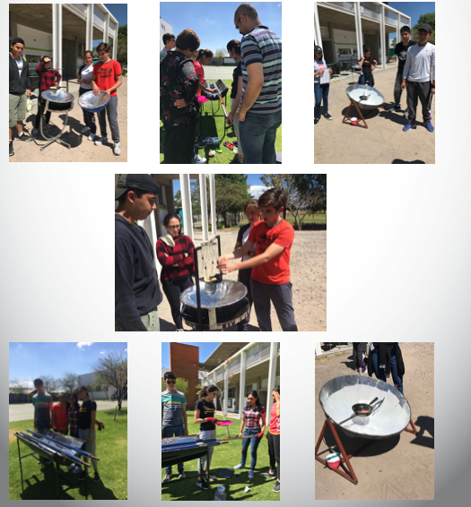
IV. Actividad Asignatura Matemáticas
M. Evidencias

Slide 49
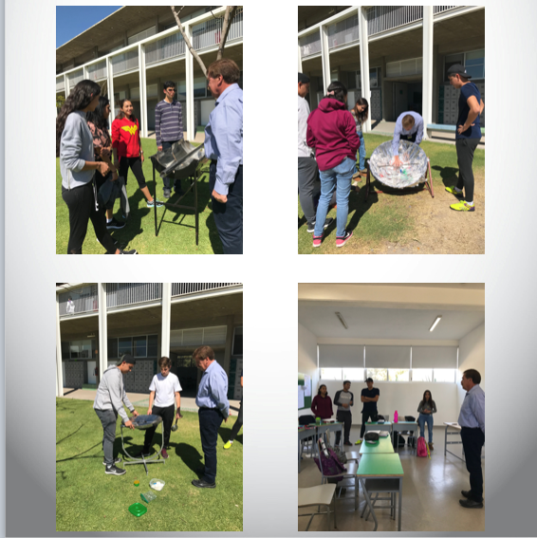
IV. Actividad Asignatura Matemáticas
M. Evidencias

Slide 50
V. Actividad Asignatura TLRIID
a. Nombre de la actividad
Elaboración de Recetario para elaborar platillos en la estufa solar.
b. Objetivos
Utilizar los conocimientos adquiridos en la materia para elaborar un recetario que cumpla con las convenciones de texto examinadas en clase.
c. Grado
4o SEMESTRE
d. Fecha en que se llevará a cabo la actividad:
18 FEBRERO 2019

Slide 51
V. Actividad Asignatura TLRIID
e. Asignaturas participantes, temas o conceptos de cada una.
Unidad 3: Ensayo literario. Ensayo académico
Conceptos Clave
Argumentación
Investigar
Redacción
Estilo Chicago
f. Fuentes de apoyo.
Ninguna.

Slide 52
V. Actividad Asignatura TLRIID
f. Justificación de la actividad. La elaboración del recetario es pertinente al proyecto ya que permite, por una parte, documentar las pruebas de funcionamiento de las estufas con productos alimenticios reales y por otro ejercitar las habilidades de redacción de los alumnos, así como sus conocimientos de las convenciones de los textos. Si bien no está directamente vinculada a la unidad temática de la asignatura, ésta provee las herramientas para el desarrollo de una diversidad de textos.

Slide 53
V. Actividad Asignatura TLRIID
g. Descripción de Apertura de la actividad. OBJETIVO
Que los alumnos identifiquen las características particulares de un recetario.
RESPONSABLE
Sara Patricia Juárez Sánchez
DESCRIPCIÓN
Durante la sesión se revisará la rúbrica de evaluación del producto terminado (recetario) con la finalidad de que los alumnos identifiquen las características del mismo y planifiquen su trabajo.

Slide 54
V. Actividad Asignatura TLRIID
h. Descripción del desarrollo de la actividad.
OBJETIVO
Comunicar y compartir el desarrollo de su recetario con profesora, experto y compañeros. Recibir retroalimentación al respecto.
RESPONSABLE
Estudiantes
DESCRIPCIÓN
Los alumnos son separados para estar con sus equipos.
Cada equipo expone oralmente en el salón cómo eligieron las recetas de alimentos con las que probaron las estufas, los procedimientos que ejecutaron para su preparación, las pruebas hechas hasta el momento, etc.
Después en el exterior, bajo el sol, se muestran las estufas y se hace una demostración del funcionamiento de las mismas, elaborando al menos una de las recetas contenidas en el recetario.

Slide 55
V. Actividad Asignatura TLRIID
i. Descripción del cierre de la actividad.
Objetivo
Retroalimentar en detalle por equipo algunos puntos para la mejora del recetario.
Responsable
Sara Juárez
Descripción
Una vez elaboradas las recetas muestra en las estufas solares, se procederá a la evaluación de los recetarios de acuerdo con la rúbrica provista para tal fin. Se retroalimentar a los alumnos sobre la eficacia y precisión del recetario escrito en comparación con lo ejecutado en la prueba.

Slide 56
V. Actividad Asignatura TLRIID
j. Descripción de lo que se hará con los resultados de la actividad.
Los recetarios serán devueltos a los alumnos junto con la rúbrica para su corrección y adaptación. Posteriormente serán impresos para su entrega junto con las estufas seleccionadas a una comunidad cercana a la ciudad.

Slide 57
V. Actividad Asignatura TLRIID
k. Análisis.
Contraste de lo esperado y lo sucedido.
Argumentos claros y precisos sobre: 1. Logros alcanzados.
Los estudiantes documentaron adecuadamente las recetas que prepararon en la práctica, demostrando la efectividad de la redacción de los procedimientos.
2. Aspectos a mejorar.
La mayoría de los recetarios no cumplieron con las especificaciones de presentación y no hay certeza de que todas las recetas puedan ser preparadas efectivamente en las estufas solares.

Slide 58
V. Actividad Asignatura TLRIID
l. Toma de decisiones.
Hasta este momento se considera que se puede continuar con el proyecto tal y cómo está planeado.

Slide 59
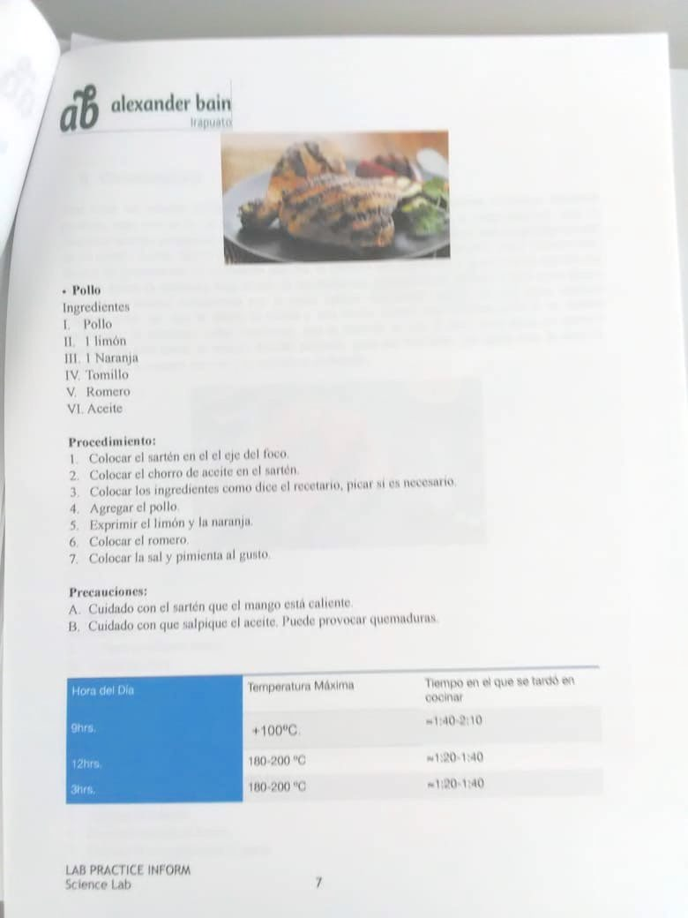
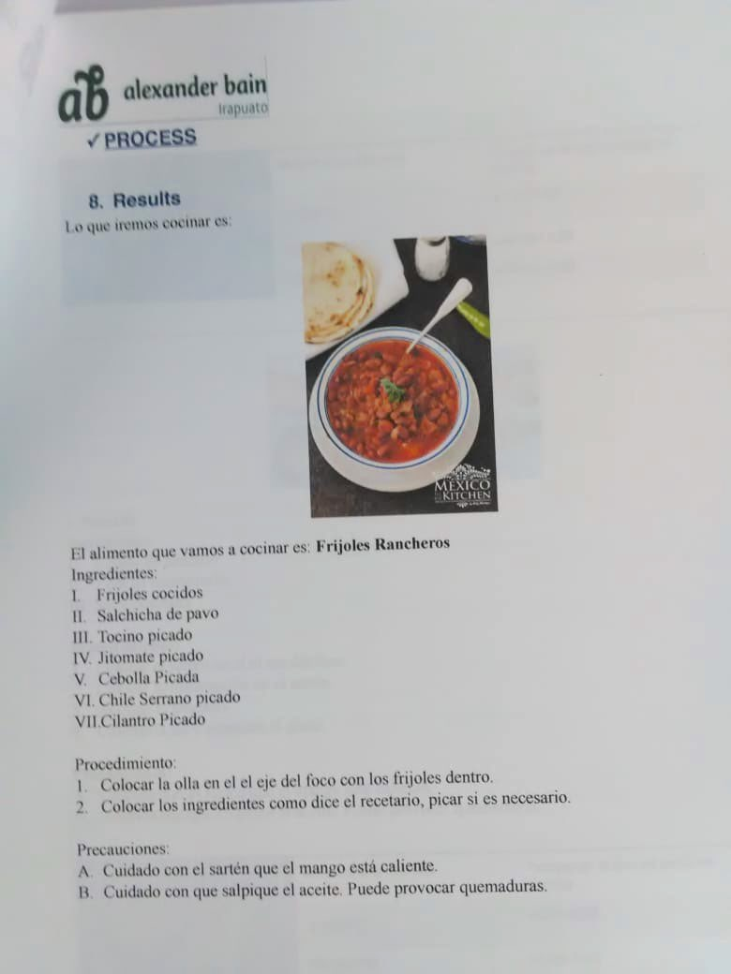
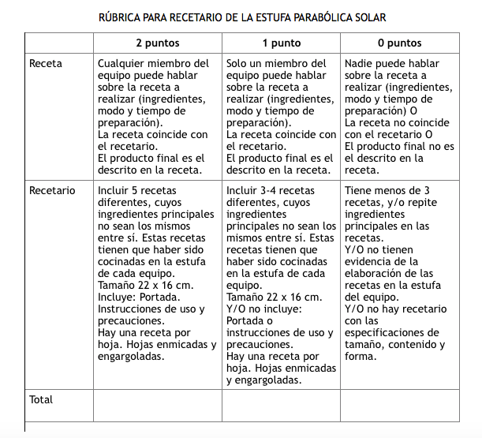
V. Actividad Asignatura TLRIID
M. Evidencias

Slide 60
VI. Actividad Asignatura Física
a. Nombre de la actividad
Reporte de Prácticas de Estufa solar.
b. Objetivos
Provocar en el estudiante la curiosidad por buscar fuentes alternativas de energía y el desarrollo de tecnologías con el propósito de apoyar a la comunidad planteando problemáticas como:
1. ¿Cómo funciona la energía?
2. ¿Cómo la aprovechamos?
3. ¿Qué podríamos hacer en caso de no contar con los recursos energéticos a los cuales estamos habituados?
Grado
4o SEMESTRE
d. Fecha en que se llevará a cabo la actividad:
30 de octubre de 2018

Slide 61
VI. Actividad Asignatura Física
e. Asignaturas participantes, temas o conceptos de cada una.
Física I
Unidad 3. Energía: fenómenos térmicos, tecnología y sociedad
Conceptos Clave
Energía
Trabajo
Potencia
f. Fuentes de apoyo. Laboratorio de Ciencias.

Slide 62
VI. Actividad Asignatura Física
f. Justificación de la actividad. El aprendizaje del método científico aplicado al diseño y fabricación de una estufa solar funcional requiere que los alumnos investiguen bases teóricas y posteriormente las apliquen y verifiquen su comprensión y funcionamiento mediante pruebas de laboratorio antes de determinar el diseño definitivo.

Slide 63
VI. Actividad Asignatura Física
g. Descripción de Apertura de la actividad.
OBJETIVO
Introducir al alumno a los conceptos propios para el análisis de fenómenos térmicos
RESPONSABLE
Fabián Rivera
DESCRIPCIÓN
Se explican en clase los conceptos de energía, temperatura, calor y las propiedades que integran estos conceptos, junto con las fórmulas matemáticas apropiadas para su análisis.

Slide 64
VI. Actividad Asignatura Física
h. Descripción del desarrollo de la actividad.
OBJETIVO
Desarrollar una investigación documental donde integren los conocimientos adquiridos a partir de las definiciones y conceptos presentados al inicio de la unidad.
Resolver problemas teóricos a partir de la literatura recomendada aplicando las formulaciones matemáticas pertinentes.
RESPONSABLE
Fabián Rivera Chávez
DESCRIPCIÓN
Asocian los protocolos y métodos de resolución de problemas a la problemática con la que se les enfrento de manera interdisciplinaria.

Slide 65
VI. Actividad Asignatura Física
i. Descripción del cierre de la actividad.
Objetivo:
Aplicar los conocimientos adquiridos en las áreas de energía, materiales y fuerza en la construcción de un equipo que permita el aprovechamiento de una fuente de energía como el sol, con un fin social.
Sobre proceso del proyecto:
En Física I tendrán sesiones de laboratorio para desarrollar sus pruebas preliminares con los distintos materiales que propongan, del mismo modo podrán desarrollar el prototipo final en estas sesiones.
Responsable:
Fabián Rivera Chávez
Descripción:
Presentar el Reporte de prácticas con información validada mediante: libros, artículos académicos y páginas web.

Slide 66
VI. Actividad Asignatura Física
j. Descripción de lo que se hará con los resultados de la actividad.
Los reportes de laboratorio serán devueltos a los alumnos junto con la rúbrica para su corrección y adaptación. Se espera que los resultados de las pruebas de ensayo y error, así como materiales y diseño sean utilizados para la mejora de la estufa solar.

Slide 67
VI. Actividad Asignatura Física
k. Análisis.
Contraste de lo esperado y lo sucedido.
Argumentos claros y precisos sobre: 1. Logros alcanzados.
Algunos de los alumnos se mostraron entusiastas durante todo el proceso.
No fue fácil para ellos integrar todos los conceptos al problema, pero los principios generales del cálculo fueron logrados.
2. Aspectos a mejorar.
El resultado final no fue el esperado, pero podría asociarse más a la disponibilidad de materiales y falta de creatividad que a la aplicación de las fórmulas, cálculos y principios teóricos investigados.

Slide 68
VI. Actividad Asignatura Física
l. Toma de decisiones.
Hasta este momento se considera que se puede continuar con el proyecto tal y cómo está planeado.

Slide 69
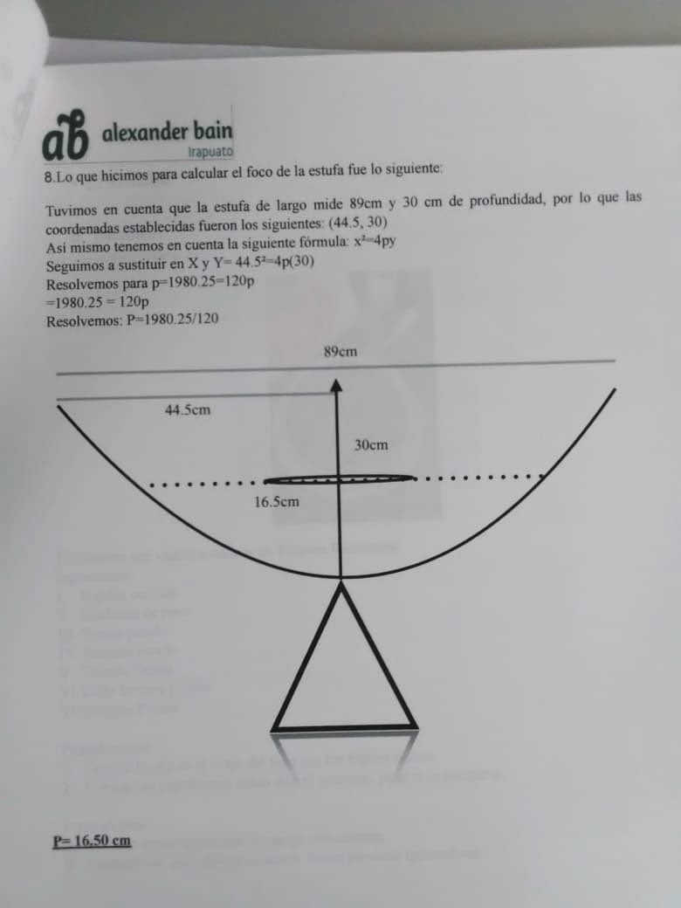
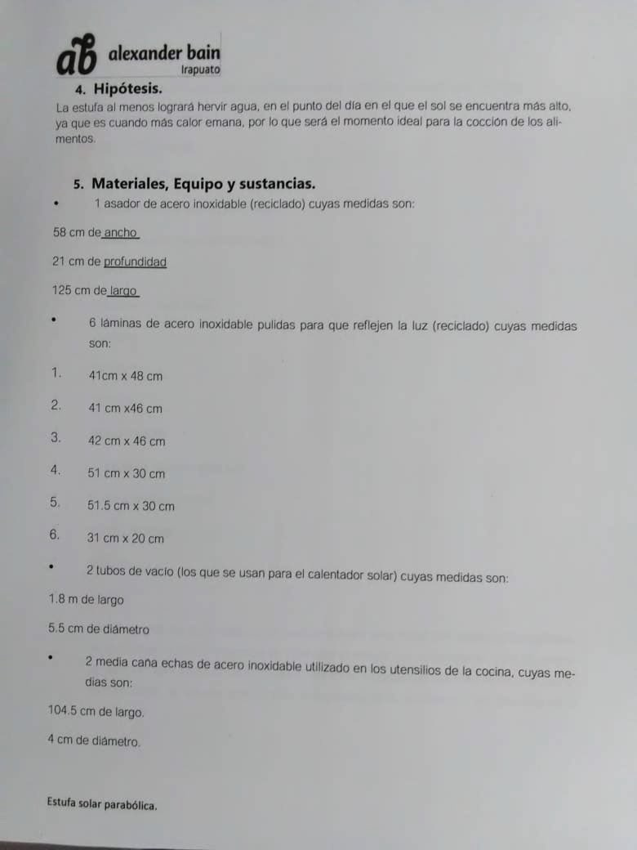
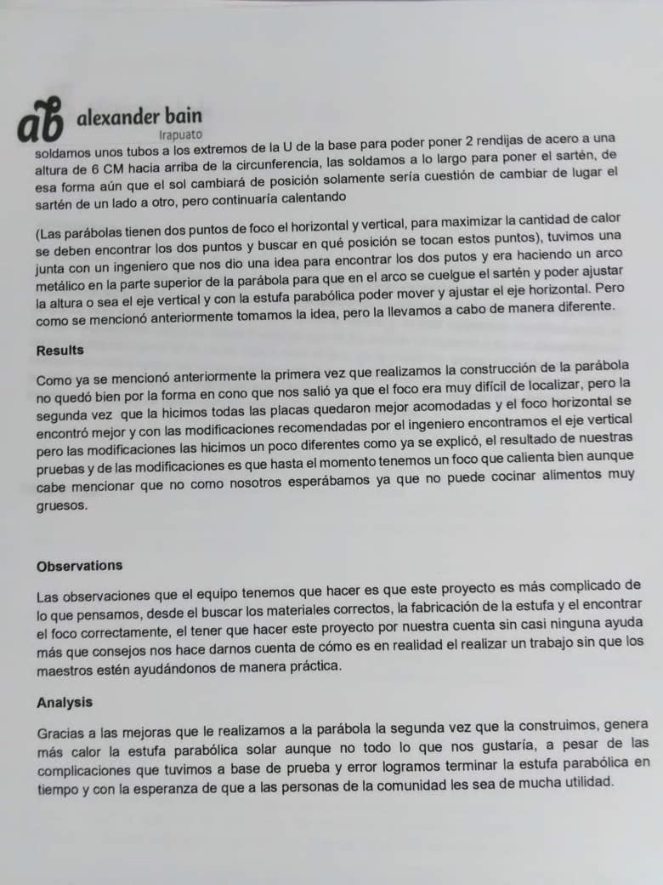
VI. Actividad Asignatura Física
M. Evidencias

Slide 70
VII. Actividad Interdisciplinaria de Cierre
La actividad interdisciplinaria de cierre que se tenía planeada era la entrega de los prototipos de estufas solares a una comunidad de escasos recursos cercana a nuestra localidad.
Sin embargo, tras la evaluación de los diseños por parte del Ing. Alducín de CHOICE, la verificación del funcionamiento de las estufas y el análisis del impacto de uso, los miembros de uno de los equipos decidieron que sería mucho más provechoso buscar la patente de su prototipo para posteriormente replicar la estufa solar y beneficiar a muchas más personas.
Por lo tanto, el equipo que elaboró dicho prototipo inciará el proceso de registro por su cuenta, con el apoyo de los profesores involucrados en el proyecto.

Slide 71
Autoevaluación, coevaluación del proyecto, por parte de alumnos, maestros y autoridades/entrevistas videograbadas o escritas.
Los resultados obtenidos por cada equipo de trabajo.
Los resultados obtenidos por cada equipo de trabajo se muestran en las conclusiones de los reportes mostrados en las evidencias anteriores.
Adicionalmente, alumnas de uno de los equipos grabaron sus reflexiones respecto a los logros alcanzados y cómo el proyecto se fue modificando sobre la marcha de acuerdo con su propio crecimiento.

Slide 72
Autoevaluación, coevaluación del proyecto, por parte de alumnos, maestros y autoridades/entrevistas videograbadas o escritas.
Entrevista con la profesora de Matemáticas María José Barrera Torres.
1. ¿Se cumplieron los objetivos del proyecto Estufas Solares Parabólicas?
Sí, casi en su totalidad. Los alumnos investigaron, trabajaron de manera independiente, colaborativamente; utilizaron conocimientos tanto en matemáticas como en física para la construcción de sus estufas. Aprendieron sobre una opción para utilizar una energía alterna también. Lo único que al final, aunque en las pruebas sí habían funcionado mejor, dos estufas de las tres ya no calentaron con la misma eficiencia. Sin embargo, la estufa que sí funcionó fue muy eficiente.
2. ¿Cuáles son las ventajas y desventajas de un proyecto interdisciplinario como este?
Ventajas: los alumnos aprenden más significativamente porque pueden relacionar varias disciplinas y aplican los conocimientos teóricos a la construcción de algo práctico. Se utilizan procesos de abstracción para transferir precisamente ese conocimiento teórico a una aplicación. El trabajo colaborativo tanto entre profesores como en estudiantes. Se practican las habilidades sociales, de autogestión, de comunicación, de investigación. Los estudiantes pueden ahorrar tiempo en tareas al combinar distintas disciplinas en un solo proyecto.
Desventajas: los alumnos no manifiestan suficiente interés y prefieren que se les den instrucciones precisas para hacer las cosas, en lugar de investigar por sí mismos cómo resolver el problema. Los profesores con distintos horarios y carga de trabajo tienen complicaciones para trabajar juntos al mismo tiempo. Llenar formatos de todo significa demasiado tiempo y para todos los maestros involucrados. La planeación de un proyecto así requiere demasiado tiempo y esfuerzo, para que al final pueda simplemente no funcionar como se esperaba.
3. ¿Qué propuestas tendrías para un próximo proyecto interdisciplinario?
Primero, que sea un proyecto con materias distintas a las involucradas en el ciclo inmediato anterior. Segundo, que los formatos sean claros y concisos, y que pueda englobarse todo lo necesario en menos papeleo. Que se confíe en que los profesores sabemos trabajar de manera interdisciplinaria comúnmente, sin necesidad de documentarlo paso a paso con palabras e imágenes. Darle constancia a los alumnos de su participación (cuando satisfactoria) en un proyecto interdisciplinario para su currículum.

Slide 73
Autoevaluación, coevaluación del proyecto, por parte de alumnos, maestros y autoridades/entrevistas videograbadas o escritas.
Entrevista con la Coordinadora del Proyecto Conexiones, Martha Elisa Baqueiro.
1. ¿Se cumplieron los objetivos del proyecto Estufas Solares Parabólicas?
Desde el punto de vista del trabajo colaborativo se cumplieron algunos de ellos. El equipo docente se dio cuenta de los muchos puntos de conexión entre las diversas materias impartidas en la institución. Sin embargo, es fácil perder de vista los objetivos más trascendentales cuando se sobrecarga el trabajo documental, lo que genera un ambiente de insatisfacción, estrés y desánimo que impide lograr por completo lo planteado.
2. ¿Cuáles son las ventajas y desventajas de un proyecto interdisciplinario como este?
Ventajas:Los alumnos disfrutan de realizar proyectos donde se desdibujan las fronteras de las materias, además, sienten que “trabajan menos” si un proyecto impacta en las evaluaciones de varias materias, aunque cada una de ellas solicite productos diferentes. Los profesores se conocen mejor y descubren coincidencias personales y de asignaturas.
Desventajas: Hay un exceso de documentación en el diseño de Conexiones. En la búsqueda de una estandarización se desvirtúa un poco la esencia del trabajo colaborativo. Es difícil permanecer entusiasmado en un proyecto que supone además de las horas de realización, muchas horas adicionales llenado formatos, láminas de power point, generando rúbricas, calificando.
3. ¿Qué propuestas tendrías para un próximo proyecto interdisciplinario?
Está la posibilidad de que sean los propios alumnos quienes diseñen y propongan sus propios proyectos interdisciplinarios, que sean ellos los que busquen las conexiones y de esta manera procuren su propio aprendizaje

Slide 74
Autoevaluación, coevaluación del proyecto, por parte de alumnos, maestros y autoridades/entrevistas videograbadas o escritas.
Entrevista con la Directora de Bachillerato, Maestra María Elena Victoria Jardón
1. ¿Se cumplieron los objetivos del proyecto Estufas solares parabólicas?
El proyecto de las estufas solares ha sido tradicional su realización en el 3º y 4º semestres, si bien el producto final es realizar una estufa que permita cocinar alimentos aprovechando la energía solar y que pueda donarse a una comunidad desfavorecida, el proceso principal está vinculado a los cálculos matemáticos y la aplicación de conceptos de física.
En el sentido del proceso matemático y físico, a nivel teórico, se cumplió plenamente, aunque en la parte de elaborar un producto que fuese funcional, de los tres que se presentaron, sólo uno sirvió, lo que nos hace pensar cuáles son las áreas de oportunidad que tenemos. En comparación con otras generaciones, donde todas las estufas servían con mayor o menor éxito, este grupo tuvo un pobre desempeño y el compromiso puede ser la principal arista., ¿en qué medida pueden alentar los profesores a los chicos a esmerarse más?
2. ¿Cuáles son las ventajas y desventajas de un proyecto interdisciplinario como éste?
Las ventajas de un proyecto interdisciplinario como éste es que los profesores pueden realizar una planeación colegiada y distinguir los conceptos que son indispensables y cómo desarrollar habilidades. La desventaja suele ser el tiempo para coordinarse.
3. ¿Qué propuestas tendrías para un próximo proyecto interdisciplinario?
Para hacer un proyecto interdisciplinario de la envergadura de Conexiones, es importante tenerlo en la planeación del ciclo escolar y definir una estructura precisa de trabajo, en la medida en que se vea como un proyecto medular del bachillerato los resultados pueden ser mejores.

Slide 75
Autoevaluación, coevaluación del proyecto, por parte de alumnos, maestros y autoridades/entrevistas videograbadas o escritas.
Reflexión de la Maestra Sara Juárez Sánchez (TLRIID)
Para la planeación y elaboración del proyecto Conexiones se trabajó en la creación de estufas solares parabólicas con los alumnos de segundo año de preparatoria. La materia de Taller de Lectura, Redacción e Iniciación a la Investigación Documental III, de la cual estuve encargada, trabajó durante la planeación del proyecto a la par de las materias de Matemáticas y Física. En esta etapa, la planeación fue lenta, ya que los docentes participantes, no coincidíamos en horarios, por lo que se trabajó en línea la mayor parte del tiempo.
Durante el proceso de planeación; la creación y el relleno de formatos fueron excesivos. En cuanto a los formatos que debíamos llenar, la información en ellos era repetitiva y en ocasiones, la redacción de los criterios que se pedían no era clara. Durante la siguiente etapa, no estuve asignada al mismo grupo de preparatoria, así que no estuve presente en la investigación y armazón de las estufas. No obstante, en la presentación final del proyecto, uno de los equipos sobrepasó los resultados esperados, lo cual es un aspecto positivo para la formación de los alumnos, pues se esforzaron en la elaboración de su proyecto y aprendieron en base al trabajo colaborativo.

Slide 76
Autoevaluación, coevaluación del proyecto, por parte de alumnos, maestros y autoridades/entrevistas videograbadas o escritas.
Reflexión del Profesor Fabián Rivera
Con el proyecto Conexiones se abrió la oportunidad de generar una trabajo colaborativo con los compañeros de otras áreas, este proceso no fue sencillo dado la diferencia de enfoques desde metodológicos hasta personales, el mayor reto fue poder establecer dentro de un protocolo un objetivo de evaluación con tres criterios, dos muy similares como los de matemáticas y física, una un poco más complicado, desde mis perspectiva, como análisis y redacción de textos.
El proyecto Conexiones tiene un objetivo final muy bueno, en lo personal considero que no pude enrolarme plenamente en el dado que el proyecto solo impone hacer un trabajo colaborativo. Sí, se nos dio instrucción, se nos dio acompañamiento, se nos dieron las herramientas, lamentablemente el proyecto no toma en cuenta la situación de profesores que, por diferentes motivos, no podemos dedicar más tiempo a otras actividades de esté tipo sin sacrificar la calidad de otras que tenemos que realizar, para mi el horario y las horas disponibles fueron la mayor barrera para poder desarrollar a plenitud la propuesta.
Por otro lado nos enfrentamos a una generación de alumnos que no logran interpretar las instrucciones más básicas, ya sea por su carga académica o por cuestiones personales, el desarrollo del proyecto por parte de los alumnos fue muy decadente hasta las fechas limites de entrega, donde la mayoría solo hizo una maqueta para salir al paso, pero si debo de aceptar que para ser la primera ocasión en la que se presenta el proyecto hubo propuestas “interesantes”.
En lo personal considero que las posibles aportaciones del proyecto Conexiones pueden ser buenas, estoy totalmente de acuerdo que el trabajo multidisciplinario y colaborativo es la mejor estrategia para generar un mejor entendimiento del conocimiento, pero aun no puedo decir que estoy totalmente convencido de la estrategia.

Slide 77
Cambios Realizados a la estructura del Proyecto original
Semestre Agosto - Diciembre 2018
1. Se retira la materia de Inglés del proyecto Interdisciplinario por carga de trabajo del Programa de Bachillerato Internacional.
2. Cambió el titular de la asignatura de Física.
Semestre Enero - Junio 2019
1. Cambio de Profesora de TLRIID, sin embargo, Sara Juárez continuó apoyando el seguimiento de sus actividades.

